Slide 1
6팀(ITECTOR)
LAMA
무인 공용 세탁기 관리 시스템

Slide 2
CONTENT
01 # 프로젝트 개요
02 # 서비스
03 # 시스템 구성도
04 # 제품 기능 및 기능 동작
05 # 적용방안 및 기대효과
06 # 향후 계획
07 # 프로젝트 세부 일정
08 # 팀원 담당업무
09 # 프로젝트 시연

Slide 3






팀원구성
팀장:신교선
201401703
김세용
김진우
김준영
김유진
유정현
201300545
201300883
201300817
201500697
201502085

Slide 4
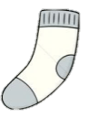

프로젝트 개요
01
목적
무인으로 운영되어지는 공용 세탁기 및 건조기를 관리하고, 이용함에 있어서 어플리케이션 하나로 편리함과 효율성을 제공하기 위함
배경
사용자: 무인 공용 세탁기의 가용 여부를 모른다.
관리자: 무인 공용 세탁기들을 실시간으로 관리 감독하는 것이 어렵다.

Slide 5
프로젝트 개요
01
목적
무인으로 운영되어지는 공용 세탁기 및 건조기를 관리하고, 이용함에 있어서 어플리케이션 하나로 편리함과 효율성을 제공하기 위함
배경
사용자: 무인 공용 세탁기의 가용 여부를 모른다.
관리자: 무인 공용 세탁기들을 실시간으로 관리 감독하는 것이 어렵다.
편리한 이용 + 효율적인 운영 시스템 = LAMA!
(LAUNDRY MATE)

Slide 6
서비스 소개
02
User mode(사용자 모드):
세탁기별 가동현황 및 남은 시간 확인
가동 중인 세탁기의 종료시간이 5분 남았음을 알려주는 푸쉬 알림 서비스
Root mode(관리자 모드):
세탁기별 남은 시간 및 가동현황 확인
일별 및 월별 세탁기 가동횟수 및 예상 수익 확인
세탁기 고장여부(점검 중 상태) 설정

Slide 7








03
#시스템 구성도
3.1 전체 시스템 구성도
LM Web & Logic Server + LM DB
HTTP
Amazon RDS
LM App
LM SensorNode
Serial
Socket
Raspberry Pi
Amazon EC2
LM Gateway

Slide 8

03
#시스템 구성도
3.2 세부 시스템 구성도
LM Web Server
LM Database
LM App
<HTTP>
RDS DB
Django Web
Framework
Android
MySQL
Engine
LM SensorNode
LM Gateway
LM Logic server
Arduino
<Serial>
Raspberry pi
<Socket>
AWS EC2
Non-Invasive AC Current Sensor
Serial, Socket
API
Socket
API

Slide 9
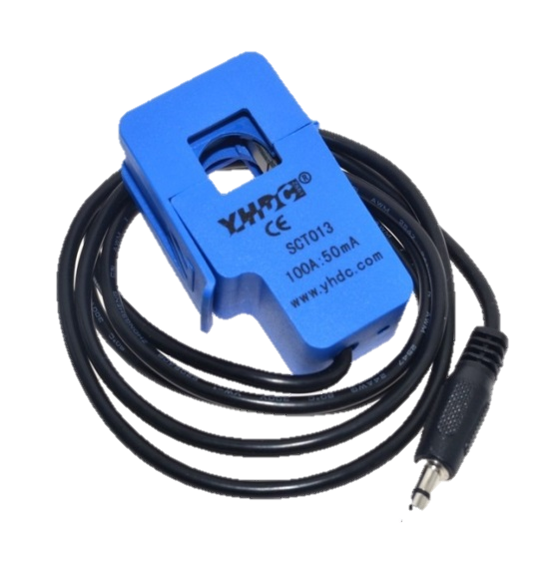


03
#시스템 구성도
3.3.1 센서 → 아두이노 → 라즈베리파이
Sensing
Serial
Raspberry Pi
Non-Invasive AC Current Sensor
LM SensorNode는 비접촉 전류센서와 Arduino를 이용하여 전류값을 측정한다.
측정된 값을 라즈베리 파이에서 시리얼 통신을 이용하여 아두이노로부터 읽어들인다.

Slide 10
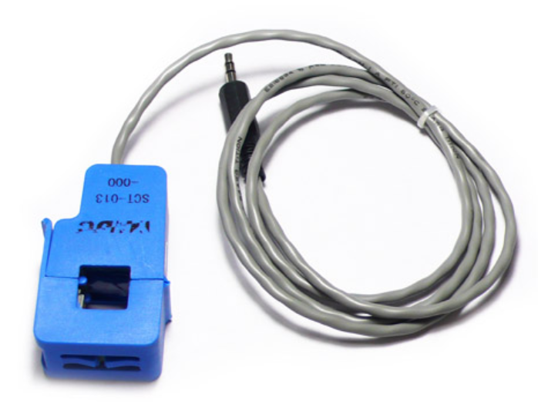
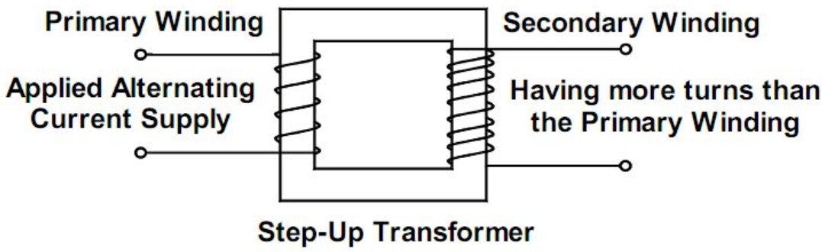
03
#시스템 구성도
3.3.2 비접촉 AC 전류센서
Current Tranformers(CTs)
- 교류를 측정하는 센서로서, 주로 전력소비를 측정하는데 이용
<SCT-013-000>
구성요소
- 1차 권선(Primary Winding)
- 자기코어(Magnetic Core)
- 2차 권선(Secondary Winding)

Slide 11
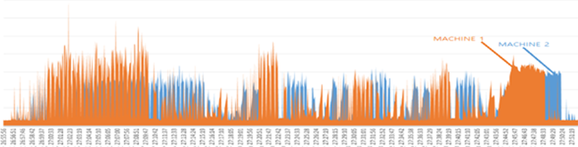
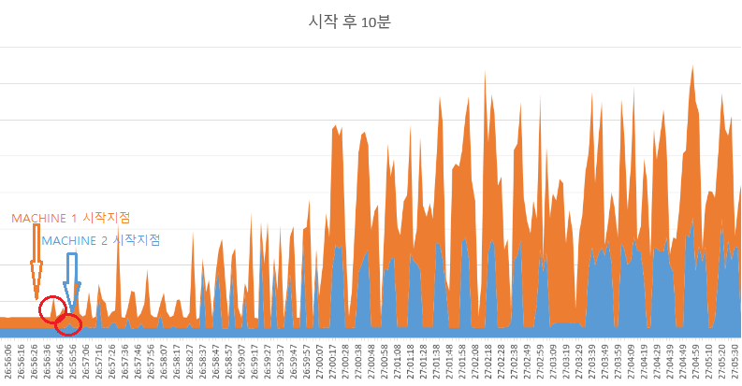
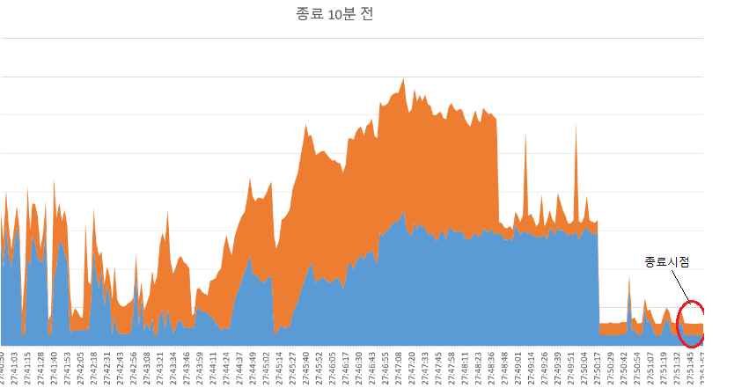
03
#시스템 구성도
3.3.3 센서측정 표본

Slide 12
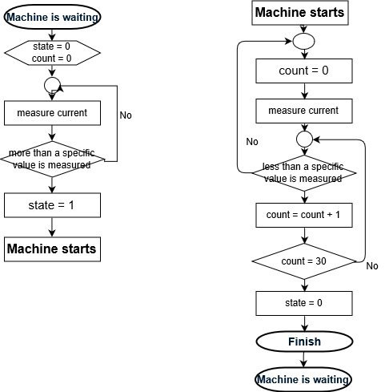
03
#시스템 구성도
3.3.4 Algorithms
시작 알고리즘
종료 알고리즘

Slide 13
03
#시스템 구성도
3.4 라즈베리파이 → 소켓서버&DB
Socket
Amazon RDS
LM database
Raspberry Pi
LM Gateway
Amazon EC2
LM logic server
LM Gateway는 내장된 무선 LAN을 이용하여 Wifi에 접속한다. 무선 네트워크 환경이 조성된 후, AWS에서 제공하는 가상 컴퓨팅 인스턴스인 EC2(LM logic server)의 Public IP를 목적지로 하여 소켓통신 환경을 구축한다. 소켓통신 환경 하에 문자열 데이터를 주고 받는다. 파이썬 pymysql 모듈을 이용하여 데이터베이스 서버인 LM database와 연동한다.

Slide 14
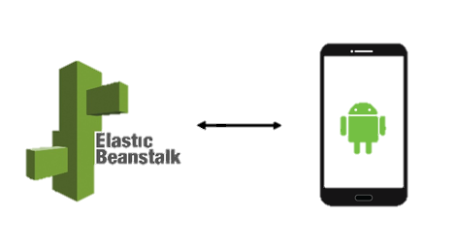
03
#시스템 구성도
3.5.1 DB&웹 서버 ↔ 안드로이드
HTTP
LM database
LM Web Server
LM Application
LM App은 LTE 또는 Wifi를 통해 네트워크로 연결되며 URL Request를 사용하여 LM Web Server와 HTTP 통신을 한다. LM Web Server에서는 LM App의 요청에 따라 각각의 메소드에 의해서 LM database으로부터 정보를 꺼내와 LM App에 Response를 전달한다.

Slide 15
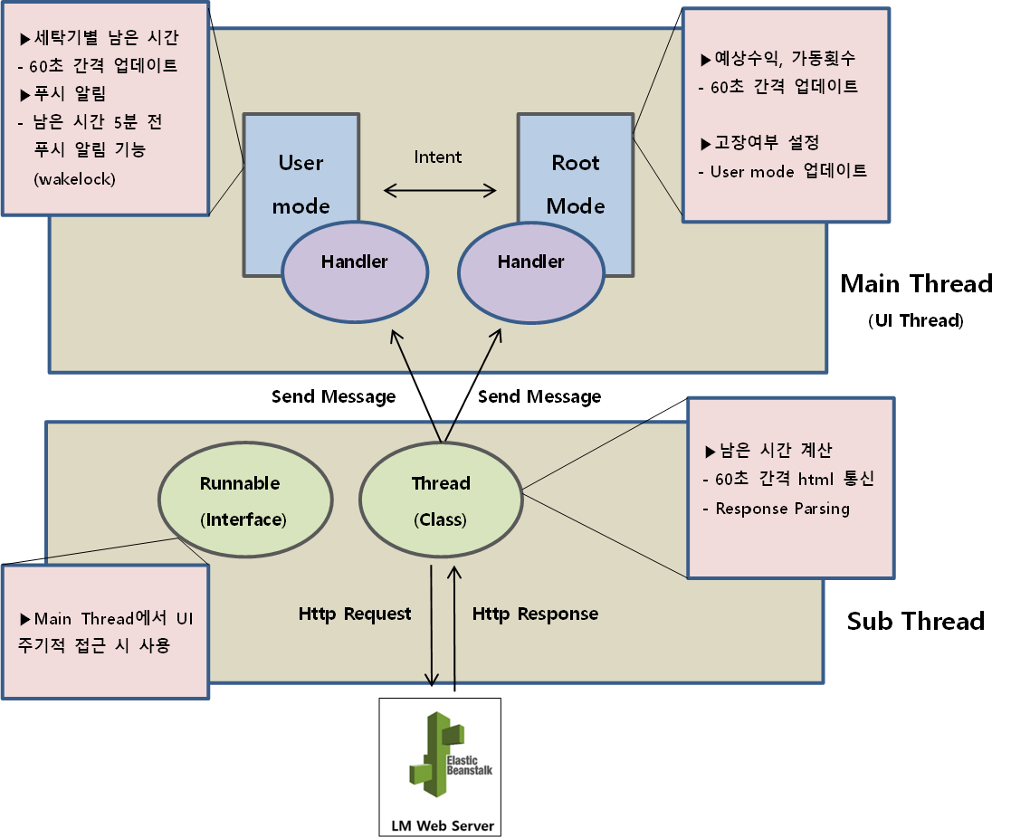
03
#시스템 구성도
3.5.2 Application 기능 구성도
Main Thread
(UI Thread)
Sub Thread

Slide 16
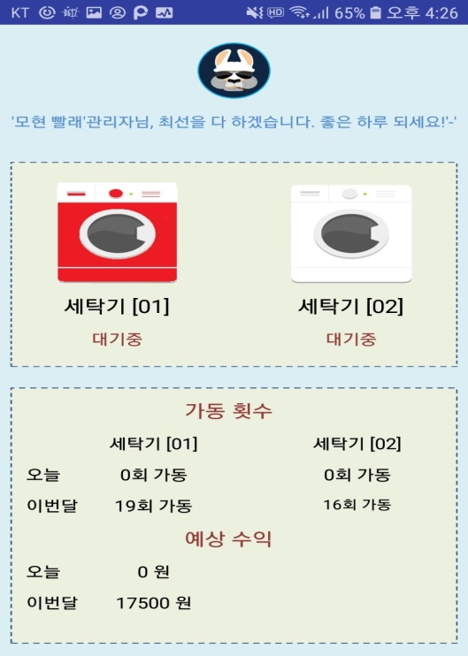
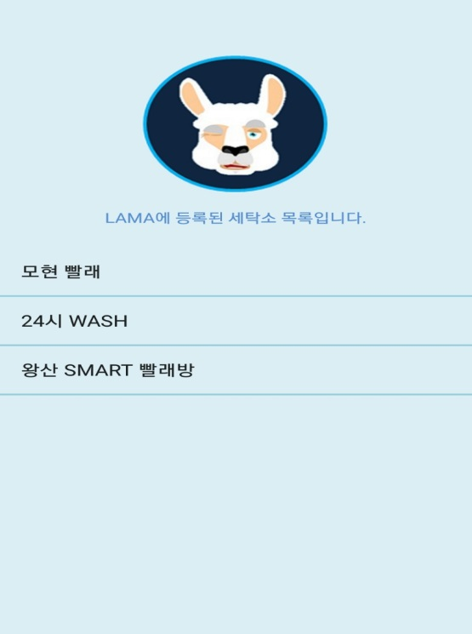
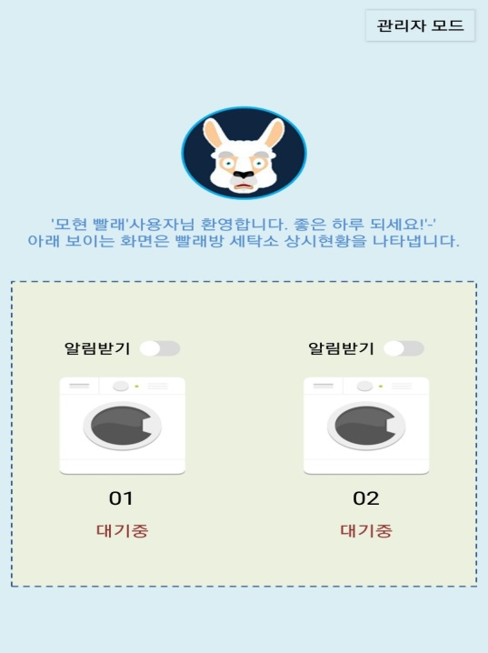
04
제품 기능 및 동작
ROOT 모드 (관리자)
USER 모드 (사용자)
- 예상 수익 및 가동 횟수 제공
- 고장 여부 설정
- 실시간 가동 현황
- 가동 종료 시 푸쉬 알림

Slide 17

05
#적용방안 및 기대효과
5.1 적용 기대 효과
편의성
효율성
세탁기 가용 유무 확인
알림 서비스를 통한
효율적인 시간 사용
사업성
실용성
1인 가구 증가 추세
무인 빨래방 수요 급격히 증가
세탁환경 빠른 개선
다른 세탁시설 이용 가능

Slide 18
05
#적용방안 및 기대효과
5.2 SWOT 분석에 의거한 경영전략
Strength
Weakness
세탁기의 빠른 순환
사용자의 시간 절약점포 관리 감독 용이
이용객이 적은 점포
어플리케이션 불필요
Opportunity
Threat
서비스 확장
조건에 따른 한정적인 기술

Slide 19
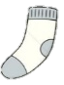
향후 계획
06
한계점
실제 세탁기의 종료 시간과 본 어플리케이션에서 제공하는 남은 시간과는 약간의 오차가 존재
세탁기가 자체적으로 제공하는 남은 시간과 실제 남은 시간이 1분에서 3분 정도 차이가 있다는 점
세탁기의 종료 상태를 알기 위한 알고리즘에 최소 40초가 필요하다는 점
어플리케이션과 서버와의 부하를 줄이기 위해 1분마다 HTTP 통신을 한다는 점
개선 방안
세탁물 무게에 의한 세탁 시간 자체 계산 시스템을 통해 LM 알고리즘의 정확도 개선
서버의 부하를 고려한 요청 횟수를 코드 상에서 개선

Slide 20
05
#적용방안 및 기대효과
5.2 SWOT 분석에 의거한 경영전략
Weakness
[WO(약점-기회)전략]
어플리케이션 사용량
어플리케이션 이용량이
적은 세탁시설 관리자는
사용자를 위한 혜택을
추가하여 이용자 확보
Opportunity
서비스 확장

Slide 21
05
#적용방안 및 기대효과
5.2 SWOT 분석에 의거한 경영전략
Strength
세탁의 빠른 순환
사용자의 시간절약
빠른 이용 현황 판단
[SO(강점-기회)전략]
이용자가 많은 공용
세탁시설에 서비스 도입
관리자는 세탁환경을 빠르게
개선하여 이용자 유지
Opportunity
서비스 확장

Slide 22
07
프로젝트 세부 일정
단계 | 계발계획 | 1주차 | 2주차 | 3주차 | 4주차 | 5주차 | 6주차
기획 | 주제선정
 | 프로젝트 계획수립
 | 시나리오 구상
개발 | 관련지식학습
 | 아두이노 라즈베리파이 개발
 | 안드로이드 앱개발
 | 웹 서버 구축
 | DB구축 & 연동
최종 | 최적화
 | 보완 및 최종발표

Slide 23
08
업무 분담
이름 | 업무
신교선 | Raspberry pi & Server(socket)
김세용 | Web Server & Database
김진우 | Arduino & Raspberry pi
김준영 | Android App & App UI
김유진 | Arduino & Raspberry pi
유정현 | Android App & App UI

Slide 24
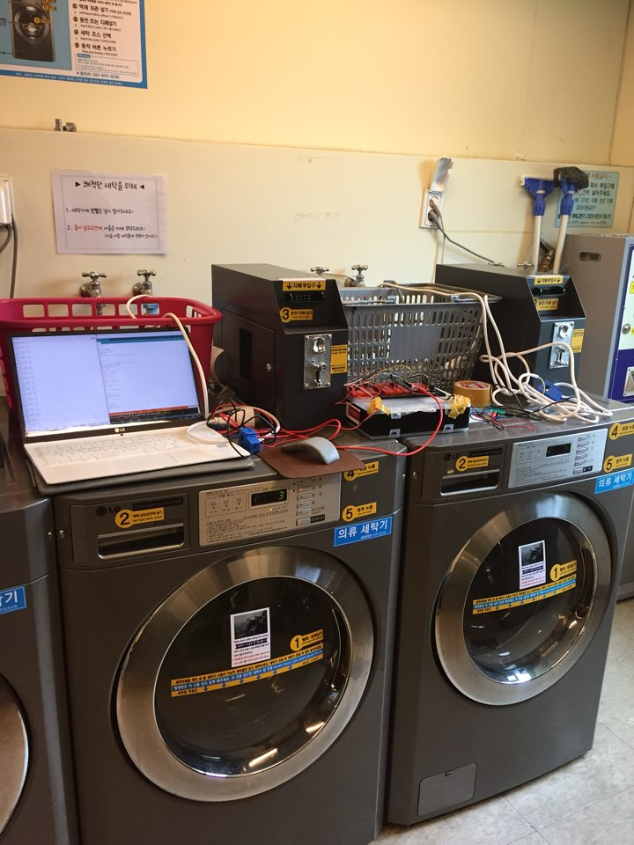
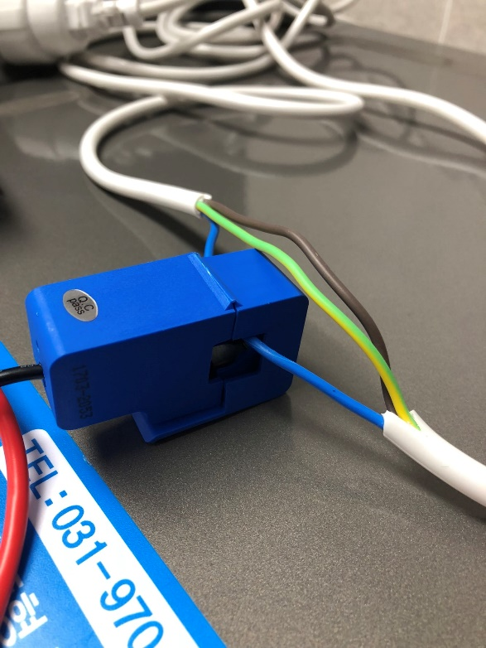
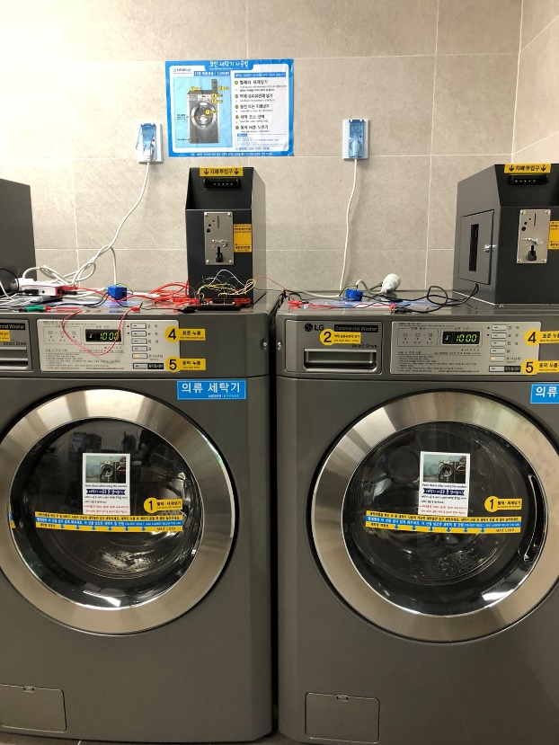
08
프로젝트 시연

Slide 25
Q&A

Slide 26
THANK YOU

